Slide 1
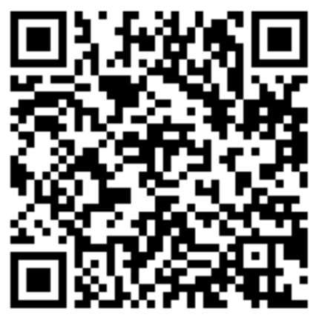
練習: 佔總分20%
說明：
共五個練習題
請在3週內完成 (3rd December截止)
三題Excel
兩題Markov
歡迎在課堂Line群組，或實習課來教室討論
內容在GitHub
計入上課表現 (總成績20%)

Slide 2
練習一: Markov Model in Excel
延續第一個情境：
小李想用Markov Model 了解2007年~2015年
iPhone、Samsung或他牌，各品牌市佔率的變化。
假設iPhone/Samsung/Others的品牌忠誠度變了！
依序分別改為80%、30%、40%（如下表）
請問2015年三個品牌分別是多少呢？
 |  | To
 |  | iPhone | Samsung | Others
From | iPhone | 80% | 10% | 10%
 | Samsung | 60% | 30% | 10%
 | Others | 30% | 30% | 40%
Notes:
提示：三條線的人數加總一定會等於1000人

Slide 3
練習二: Markov Model in Excel
延續國健署健身計畫：
假設Usual Care組的Transition probability 改成
From Healthy to healthy = 0.85
From Sick to Sick = 0.9
最後的ICER值會有什麼變化呢？
 | A |  | B | C | D
1 | Transition matrix (Usual Care)
2 |  | Healthy |  | Sick | Dead
3 | Healthy | 0.85 |  | 0.1 | 0.05
4 | Sick | 0 |  | 0.9 | 0.1
5 | Dead | 0 |  | 0 | 1
Notes:
提示： transition probability 改變, 會帶動 Markov trace 和 ICER都會改變

Slide 4
練習三: Markov Model in Excel
如果有一天，國健署的健身房計畫中，聘請健身教練的費用變貴了，從500元到700元（cost for intervention from 500 to 700 ），ICER會有什麼變化？
提示：
 | A | B | C
1 |  | Costs | QALY
2 | Healthy | 750 | 0.9
3 | Sick | 1000 | 0.6
4 | Dead | 0 | 0
5 | Discount Rate | 3%
Notes:
提示：Costs 改變，會帶動ICER改變
提示：記得要多年的成本效益需要折現

Slide 5
練習四: Decision Tree Modelling in TreeAge
說明：請先按照講義中範例完成Decision Tree Modelling
接著請修改以下參數，重新算出ICER 和 執行One-way sensitivity analysis Aanaklysis
Parameter | Variable Name
Probability of success with Surgery | pS_Surgery | 0.75
Probability of success with Medicine | pS_ Medicine | 0.80
Cost of Surgery | cSurgery | 50,000
Cost of Medicine per year* | cMedicine_annual | 7,000
Life Expectancy Post Treatment Success | leS | 12
Life Expectancy Post Treatment Failure | leF | 8
Utility Success Post Treatment | uS | 0.85
Utility Failure Post Treatment | uF | 0.70
Variable | Value(range)
pS_surgery | 0.75 (0.7-0.78)
pS_medicine | 0.80 (0.77-0.82)
cSurgery | 5,0000 (45,000-55,000)
cMedicine_annual | 7,000 (6,650-7,350)

Slide 6
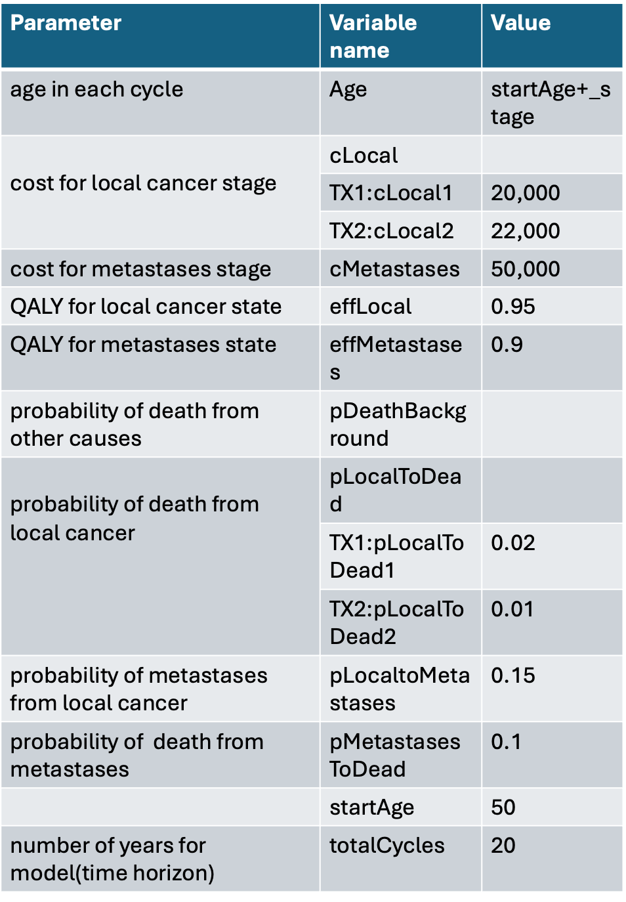
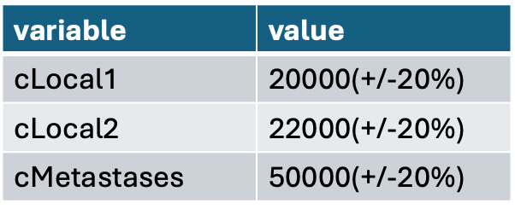
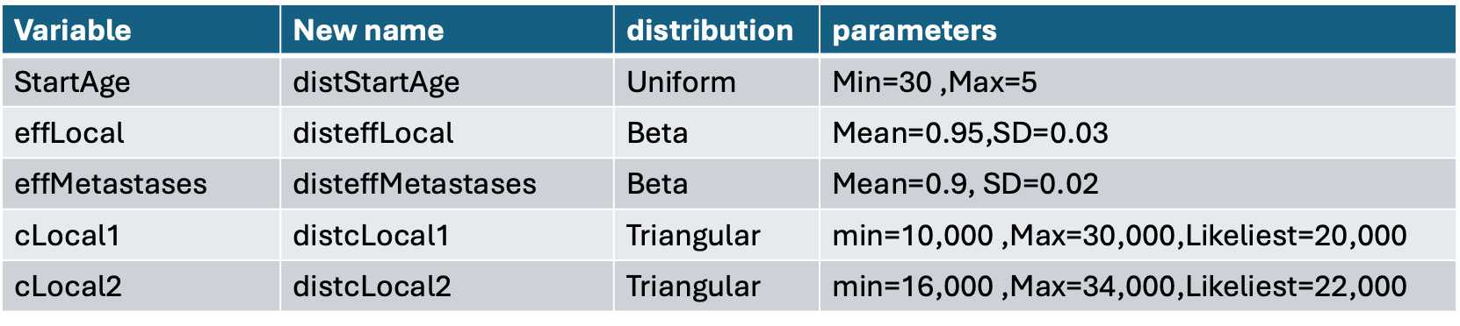
練習五：根據下表數據做出Markov Model
說明：請先按照講義中範例完成Markov Modelling
接著請修改以下參數，重新算出ICER 和 執行Monte Carlo Simulation Acceptability Curve, ICE Scatterplot

